Slide 1
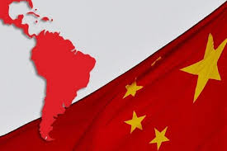
La influencia normativa de China en América Latina y el Caribe: ¿Un desafío estratégico para la UE? l Universidad Nacional de Costa Rica (UNA) – San José, 16 de agosto de 2017 Sophie Wintgens Fondo Nacional de Investigación Científica (F.R.S.-FNRS) – Cevipol/ULB y Cefir/ULg (Bélgica)

Slide 2
Plan de mi presentación
Marco teórico y metodológico: la difusión de las normas como instrumento de influencia mundial
Contexto general: de la llegada de China en América Latina y el Caribe (años 2000) a la reafirmación de la Unión Europea (años 2010)
Doble cuestión de investigación (hipótesis):
del “Triángulo Atlántico” al “Triángulo Pacífico
el modelo europeo (interregionalismo) frente al modelo chino (cooperación Sur-Sur)
Conclusión

Slide 3
Marco teórico y metodológico
La difusión de las normas como instrumento de influencia mundial
globalización y competencia normativa mundial en el siglo XXI
el auge de nuevos “espacios normativos”
la capacidad de “afirmarse como una referencia” y de “desplegar una estrategia de reconocimiento mundial”
Un enfoque metodológico a la vez interméstico y de multiniveles
interrelación entre las políticas nacionales e internacionales
interrelación entre los niveles nacional, regional y mundial

Slide 4
Contexto general
- La proyección del modelo europeo en América Latina en los años 1990-2000
una estrategia diferenciada y en competencia con la de los Estados Unidos
preocupaciones sociales versus proyecto guiado por una lógica de mercado
la promoción del regionalismo y del interregionalismo frente al contexto regional y mundial
- La llegada de China en América Latina en los años 2000
una nueva opción en el contexto histórico del “Triángulo Atlántico”
cooperación win-win versus aproximación normativa
una convergencia de intereses económicos y políticos con la nueva izquierda latinoamericana
- La reafirmación de la Unión Europea a finales de la década 2010
¿hacia una relación realmente “estratégica” entre la UE y América Latina?
el resultado de varios incentivos (cambio de poder en Argentina y Brasil, cambio de modelo de desarrollo económico de China, elección de Trump en los Estados Unidos, etc.)

Slide 5
Del “Triángulo Atlántico” al “Triángulo Pacífico
Las NORMAS exportadas por China en América Latina: un proyecto político-económico de “cooperación Sur-Sur”
Al nivel político:
9 socios estratégicos bilaterales (Brasil, Venezuela, México, Argentina, Perú, Chile, Ecuador, Costa Rica, Uruguay)
1 foro de cooperación multilateral (China-CELAC)
3 diálogos políticos subregionales (MERCOSUR, Comunidad Andina, Comunidad del Caribe)
Al nivel económico:
3 acuerdos bilaterales de libre comercio (Chile, Perú, Costa Rica) y uno en estudio (Colombia)
el comercio bilateral se multiplicó por 21 entre 2000 y 2015
las inversiones chinas aumentan en un promedio de 10 millardos de dólares por año desde 2010
tres fondos regionales por un monto total de 35 millardos de dólares
141 millardos de dólares en compromisos de préstamos a los Estados latinoamericanos desde 2005

Slide 6
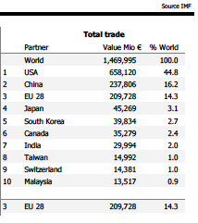
Principales socios comerciales de América Latina y del Caribe en 2012 y en 2015

Slide 7
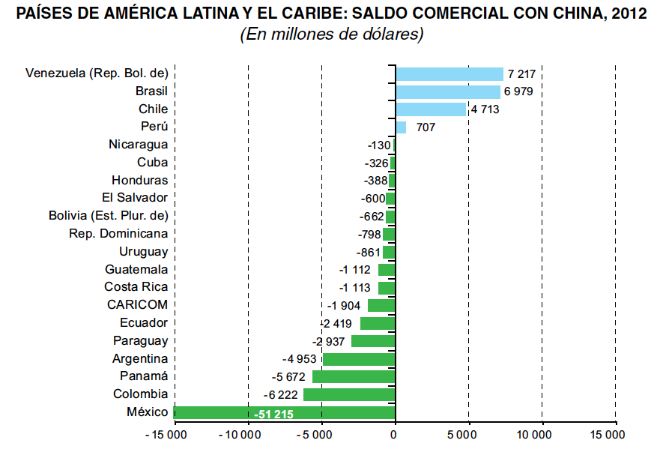
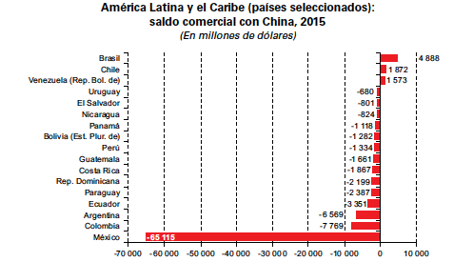
Saldo comercial de países latinoamericanos con China en 2012 y en 2015

Slide 8
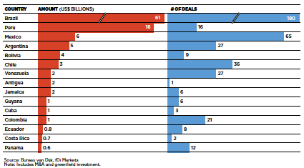
Inversión Extranjera Directa (IED) china en América Latina y el Caribe, anual y por país (2003-2016)

Slide 9
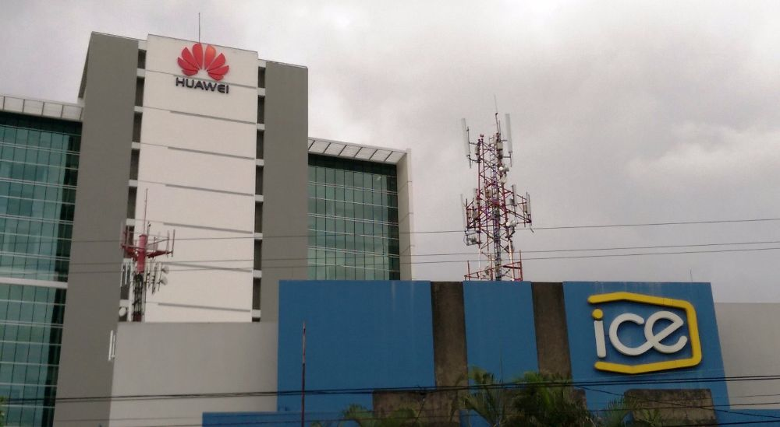
La central hidroeléctrica de las tres gargantas (Brasil)
El gigante de la tecnología móvil Huawei (Costa Rica)

Slide 10
La IED china en América Latina y el Caribe se desplaza hacia el sector de servicios

Slide 11
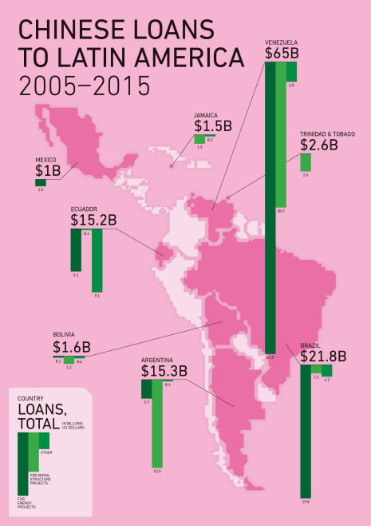

Slide 12
(Inter)regionalismo europeo versus cooperación Sur-Sur china
Comparación entre las aproximaciones político-normativas de la Unión Europea y de China al MERCOSUR
UNION EUROPEA | CHINA
Discurso
Cooperación Norte-Sur | Cooperación Sur-Sur
Diplomacia normativa | Diplomacia pragmática
Promoción del "Comercio para todos" | Promoción del "Nuevo Marco de Cooperación 1+3+6"
Aproximación política bi-regional | Aproximación política plurilateral
Realidad
Cooperación económica asimétrica | Cooperación económica asimétrica
Difusión del Consenso de Washington | Difusión del Consenso de Pekín
Relaciones estratégicas bilaterales con Brasil | Relaciones estratégicas bilaterales con Brasil, Argentina y Uruguay

Slide 13
Conclusión
Una gran variedad de factores internos y externos, de carácter económico y político, ha ensombrecido las expectativas iniciales de una relación interregional ambiciosa entre la UE y América Latina: la presencia de China es uno de ellos.
China es hoy día reconocida como un socio importante extra-regional para los países de la CELAC: el proyecto chino de cooperación Sur-Sur constituye un “efecto de apalancamiento” para el proyecto europeo de cooperación interregional.
➔ El reto para Bruselas ya no es únicamente diferenciarse de Washington, sino también de Pekín

Slide 14
sophie.wintgens@ulb.ac.be

